Slide 1
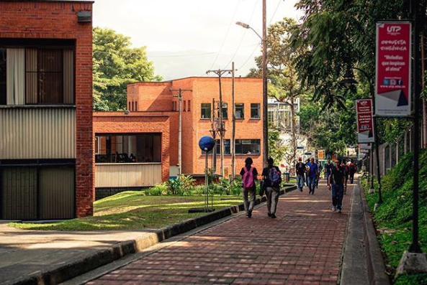
40
Proyecto
Articulación de la política de bienestar institucional
Nota: El portafolio de proyectos se construye de acuerdo con el horizonte de tiempo del período Rectoral (2020 -2023), por lo tanto, se proyectaron las metas de los proyectos al año 2025 mientras se surtía el proceso de elección de Rector. Una vez elegido, se realizará el proceso de fortalecimiento del PDI y actualización/formulación de proyectos articulados al nuevo periodo Rectoral para el período 2025 - 2028 (fecha límite: 25 de junio de 2025)

Slide 2
Información general del proyecto
Código del proyecto | PDI2028 – BCV - 40
Dependencia responsable del proyecto | Vicerrectoría de Responsabilidad Social y Bienestar Universitario
Pilar de Gestión | Bienestar Institucional, Calidad de Vida e Inclusión en contextos universitarios
Programa | Gestión e implementación de la Política de Bienestar Institucional
Procesos asociados (Sistema Integral de Gestión) | De apoyo - Bienestar Institucional
 | De apoyo - Administración institucional
 | Misionales - Docencia
Factores de calidad institucional a los que apunta el proyecto | 2. Estudiantes
 | 3. Profesores
 | 9. Bienestar institucional
 | 10. Organización, gestión y administración
Otras instancias o dependencias participantes | Comunidad Universitaria (Estudiantes, Docentes, Administrativos y egresados)
Programas a los cuales le aporta indirectamente el proyecto | Desarrollo Docente
 | Formación Vivencial
 | Acompañamiento Integral e inclusión
 | Gestión Estratégica para el Bienestar
 | Acceso, inserción y acompañamiento estudiantil
 | Consolidación de la Extensión institucional con impacto en la sociedad y reconocimiento nacional e internacional
Objetivos de Desarrollo Sostenible (ODS) a los cuales le aporta el proyecto | 3. Garantizar una vida sana y promover el bienestar para todos en todas las edades
 | 4. Garantizar una educación inclusiva, equitativa y de calidad y promover oportunidades de aprendizaje durante toda la vida para todos
40. Articulación de la política de bienestar institucional

Slide 3
Identificación del problema, necesidad u oportunidad
La Universidad Tecnológica de Pereira manifiesta la necesidad de contar con políticas, lineamientos y estrategias institucionales que formalicen, fortalezcan y formulen propuestas que permitan el desarrollo humano de la comunidad universitaria en el cumplimiento de sus objetivos e intereses.
Problema Central | Causas directas | Causas Indirectas
Desarticulación en la ejecución y apropiación de las acciones de bienestar institucional para la Comunidad Universitaria. | 1. Carencia de articulación entre las dependencias en los programas y proyectos y acciones de Bienestar Institucional, y débil cultura de participación de la Comunidad Universitaria en dichas actividades | 1.1. Las dependencias trabajan aisladamente en actividades alrededor de Bienestar. 1.2. Desinterés de la comunidad universitaria en participar en programas y actividades de Bienestar.
 | Efectos directos | Efectos indirectos
 | 1. Duplicidad de acciones para contribuir al bienestar, lo que genera doble esfuerzo. | 1.1. Pérdida de recursos de tiempo, humanos, financieros 1.2.Escasos proceso de retroalimentación sobre actividades de Bienestar Institucional.
40. Articulación de la política de bienestar institucional

Slide 4
Descripción del proyecto
Involucrados
Unidades organizacionales: Comunidad Universitaria (Estudiantes, Docentes, Administrativos y egresados)
Beneficiarios: Con el proyecto se beneficiarán directamente los estudiantes, los docentes, los administrativos y los egresados de la Universidad Tecnológica de Pereira, e indirectamente la comunidad y las empresas privadas y del estado.
Entidades externas a la UTP: Comunidad, Empresa, Instituciones del Estado.
Busca contribuir al desarrollo humano integral de quienes conforman la comunidad universitaria, mediante la articulación de los diferentes procesos que generan acciones enfocadas a la realización de las múltiples capacidades del ser, como individuo activo de la sociedad.
La Universidad Tecnológica de Pereira ha designado a la FACIEM para la construcción de la política de Bienestar Institucional, partiendo de un diagnostico como análisis documental a través informes estadísticos y de gestiones realizadas a través de consultas a expertos para la identificación de los componentes que van a permitir conocer los procesos de articulación y los lineamientos que rige los diferentes programas, proyectos y acciones.
40. Articulación de la política de bienestar institucional

Slide 5
Objetivos del proyecto
General
Fortalecer la articulación de acciones para la cultura del Bienestar, del buen vivir y el buen convivir de la Comunidad Universitaria.
Específicos
40. Articulación de la política de bienestar institucional
Propiciar espacios de socialización y apropiación de la Política de Bienestar Institucional, así como de espacios de mejoramiento continuo que permitan consolidar una visión compartida de los propósitos establecidos para dar cumplimiento a las funciones misionales en docencia, investigación y proyección social.

Slide 6
Planes operativos
Plan operativo | Acciones
Articulación y apropiación de la Política de Bienestar Institucional | Corresponde a la Identificación, definición, definición de responsables, desarrollo y articulación de los componentes que le aportan al bienestar institucional, el desarrollo del proceso de sensibilización y apropiación de las articulaciones asociadas a los componentes de la política, y el desarrollo de actividades e implementación de estrategias desarrollas en articulación con otras instancias enfocadas en el bienestar institucional.
40. Articulación de la política de bienestar institucional

